Slide 1
MEANJS TẠO ỨNG DỤNG VIẾT BLOG
Phạm Trọng Ân - 1312024
Nguyễn Hửu Quân - 1312461

Slide 2
NỘI DUNG
Giới thiệu về MEANJS.
Cài đặt.
Tìm hiểu MEANJS qua việc làm ứng dụng viết blog.

Slide 3
GIỚI THIỆU VỀ MEANJS
MeanJS là một framework xây dựng dựa trên các thành phần:
MongoDB
Express
AngularJS
NodeJS

Slide 4
CÀI ĐẶT
Dependencies:
NodeJS
Ubuntu với apt-get: $ sudo apt-get install node
MacOS với homebrew: $ brew install node
Các hệ điều hành khác, tham khảo: https://nodejs.org

Slide 5
CÀI ĐẶT
Dependencies:
MongoDB: có thể thực hiện bằng apt-get hoặc brew tương tự NodeJS.
Tham khảo: https://docs.mongodb.com/getting-started/shell/installation

Slide 6
CÀI ĐẶT
MeanJS
Tham khảo: https://meanjs.org, https://github.com/meanjs/mean
Cài đặt Yeoman: $ npm install –g yo
Cài đặt công cụ Generate cho MeanJS: $npm install –g generator-meanjs
Khởi tạo meanjs: yo meanjs

Slide 7
TẠO ỨNG DỤNG VIẾT BLOG
Trong bài này, chúng tôi sử dụng:
NodeJS
ExpressJS
MongoDB
Mongoose
Jade

Slide 8
TẠO ỨNG DỤNG VIẾT BLOG
Mục đích bài này, tôi muốn chia sẻ:
Làm sao để xây dựng một trang web động sử dụng NodeJS.
Kết hợp NodeJS với mongodb như thế nào.
Export module trong nodejs.

Slide 9
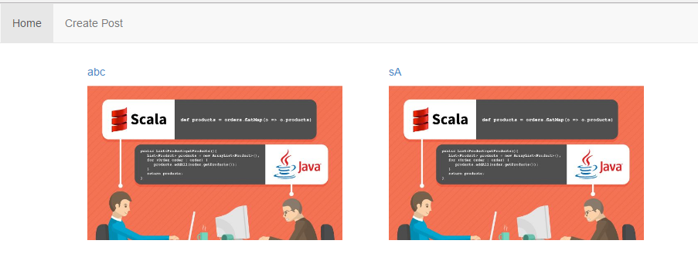
HÌNH ẢNH TRANG WEB
Link: https://blog-meanjs-seminar-udpt.herokuapp.com

Slide 10
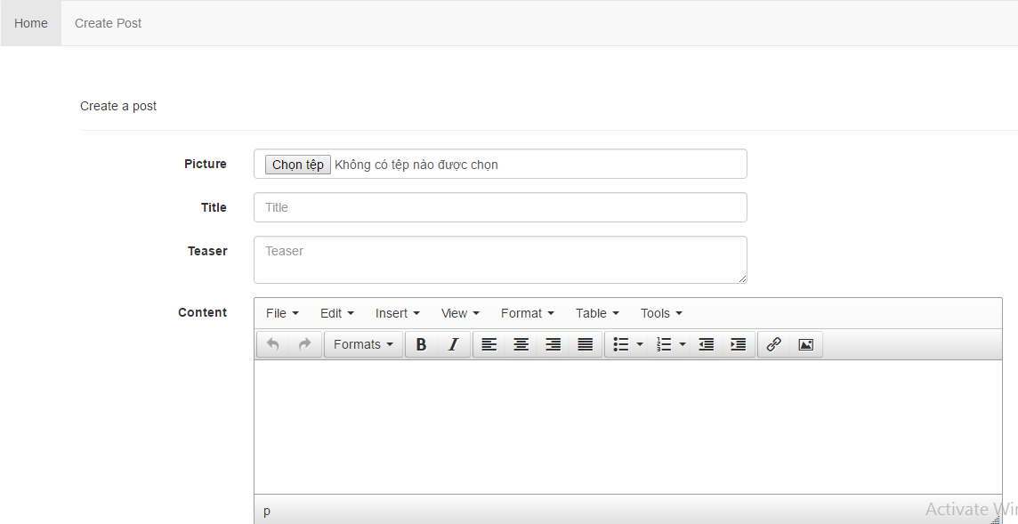
HÌNH ẢNH TRANG WEB

Slide 11
MÔ TẢ TRANG WEB
Home: Liệt kê tất cả các blogs, click vào một trong các blog đó sẽ ra nội dung cụ thể của blog đó.
Create Post: Viết bài mới.

Slide 12

HỎI - ĐÁP

Slide 13
Cám ơn thầy và các bạn đã lắng nghe.

